Slide 1


Lenguajes de marcas
TEMA 4. Identificación de etiquetas y atributos

Slide 2

Contenido

Slide 3
Contenido
Introducción y contextualización
Etiquetas de texto
Enlaces
Listas
Contenidos incrustados
Caso práctico 1. “Plantilla trabajadores”
Caso práctico 2. “Última versión plantilla trabajadores”

Slide 4
Introducción y contextualización
Continuamos con las etiquetas que podemos incluir en el cuerpo del documento HTML. En este tema, vamos a trabajar en los formatos del texto, la inclusión de listas y cómo crear enlaces.
El concepto de enlace es muy importante. Recordemos que HTML significa Hypertext Markup Language (lenguaje de marcas de hipertexto), lo que nos va a permitir crear relaciones (enlaces) entre documentos que existen en la web y así dotar de mayor contenido a nuestras páginas.

Slide 5
Contenido
Introducción y contextualización
Etiquetas de texto
Enlaces
Listas
Contenidos incrustados
Caso práctico 1. “Plantilla trabajadores”
Caso práctico 2. “Última versión plantilla trabajadores”

Slide 6
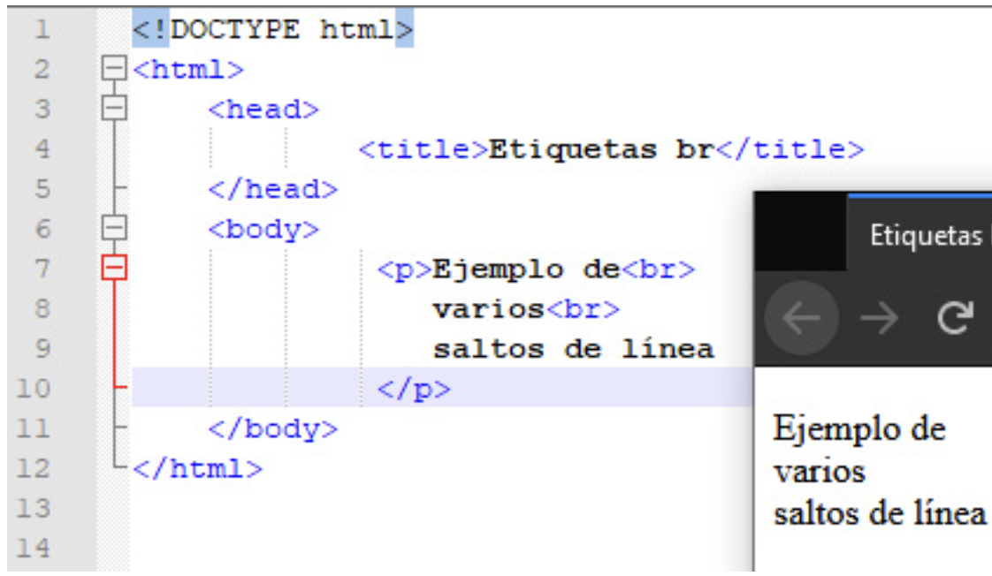
2. Etiquetas de texto. Salto de línea
<br>

Slide 7
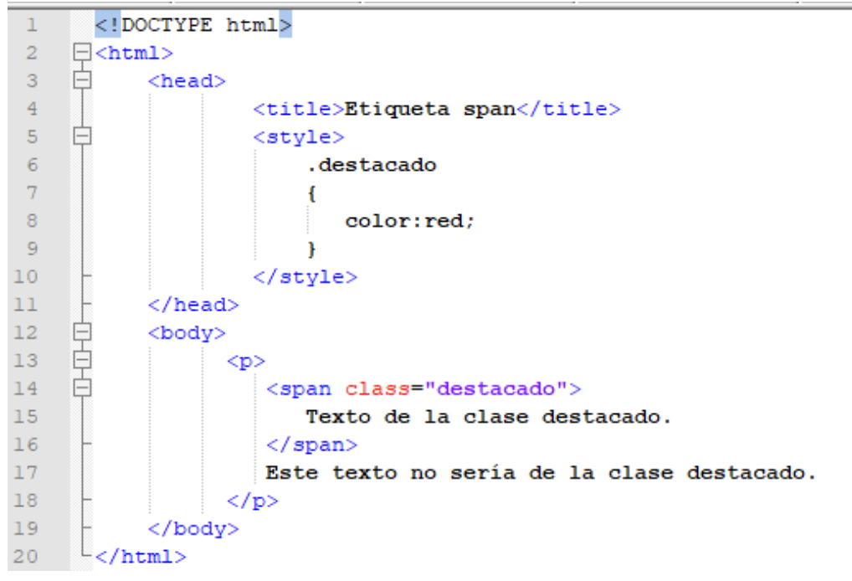
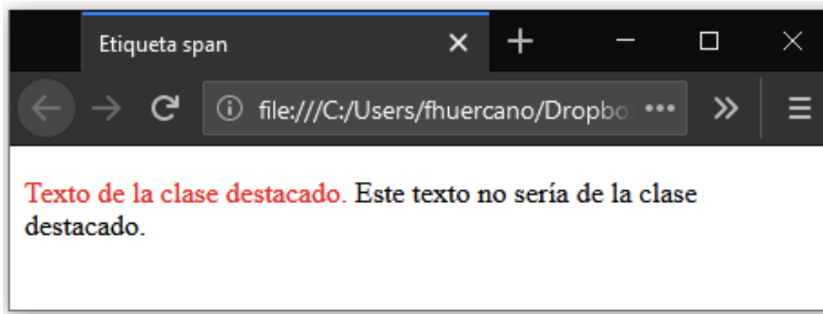
2. Etiquetas de texto. Otros significados
<span>
no tiene un significado definido y se usa cuando no existe ninguna etiqueta adecuada. Se le suele asociar una clase en CSS para modificar su aspecto. Lo veremos en el apartado de CSS.

Slide 8
2. Etiquetas de texto. Énfasis, importante
<em>
Enfatizar partes del texto. El estilo por defecto de los navegadores suele mostrar este texto en cursiva
<strong>
El texto es importante y que lo quiero destacar con respecto al resto del párrafo.
<sub> / <sup> • Identificar texto en subíndice y en superíndice, respectivamente.
<b>
para identificar cierto texto con el que queramos destacar algo. Se suele mostrar en negrita. A diferencia de la etiqueta strong, esta etiqueta no tiene significado semántico. Aunque se destaque, no implica que sea importante. En el caso de la etiqueta strong si identificamos que el contenido es de importancia

Slide 9
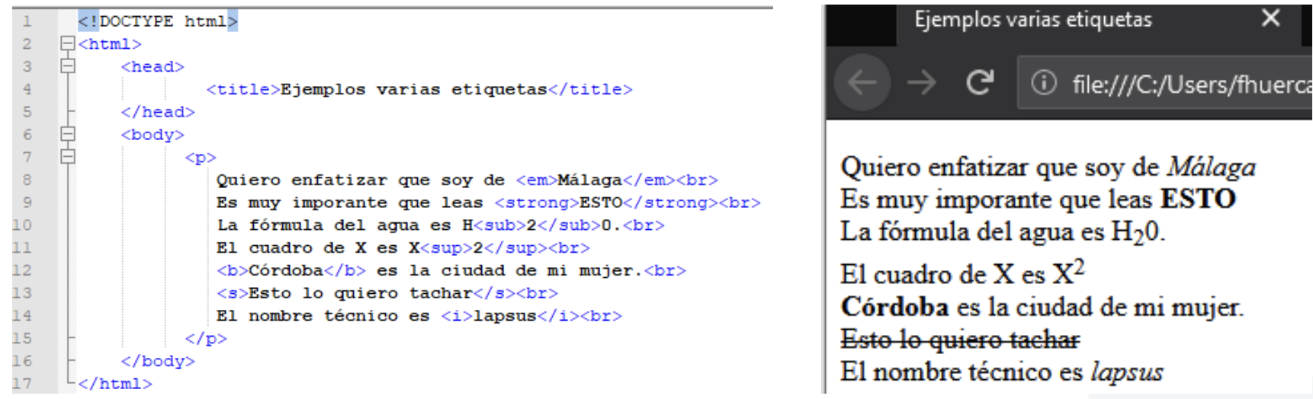
2. Etiquetas de texto. Tachado
<s>
Tachamos partes del texto.
<i>
Se utiliza para resaltar texto que tiene un significado especial. El navegador lo suele mostrar en cursiva.

Slide 10
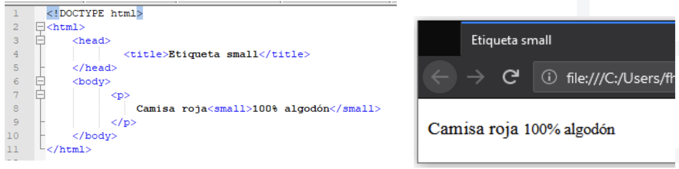
2. Etiquetas de texto. Comentario
<small>
se utiliza para indicar información que es secundaria y, por lo tanto, se suele mostrar en letra más pequeña en comparación al resto del párrafo

Slide 11
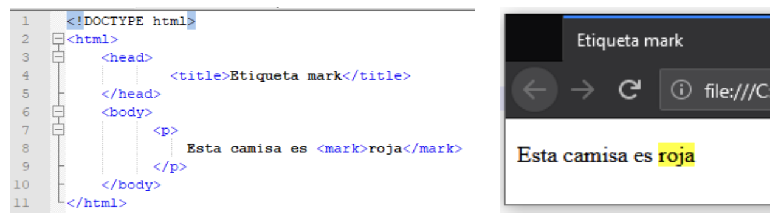
2. Etiquetas de texto. Resaltado
<mark>
Nos va a permitir resaltar un texto que originalmente no lo estaba. El efecto es igual que si usáramos
un rotulador fluorescente para marcar una parte del contenido. Se suele marcar en amarillo

Slide 12
2. Etiquetas de texto. Resaltado
Las etiquetas de texto comentadas en este tema son aquellas que se utilizan de forma frecuente, pero existen otras menos usadas como: <cite>,<q>,<dfn>,<abbr>,<time>,<kbd>, y algunas más que puedes consultar en el siguiente enlace
https://www.w3schools.com/tags/default.asp

Slide 13
Contenido
Introducción y contextualización
Etiquetas de texto
Enlaces
Listas
Contenidos incrustados
Caso práctico 1. “Plantilla trabajadores”
Caso práctico 2. “Última versión plantilla trabajadores”

Slide 14
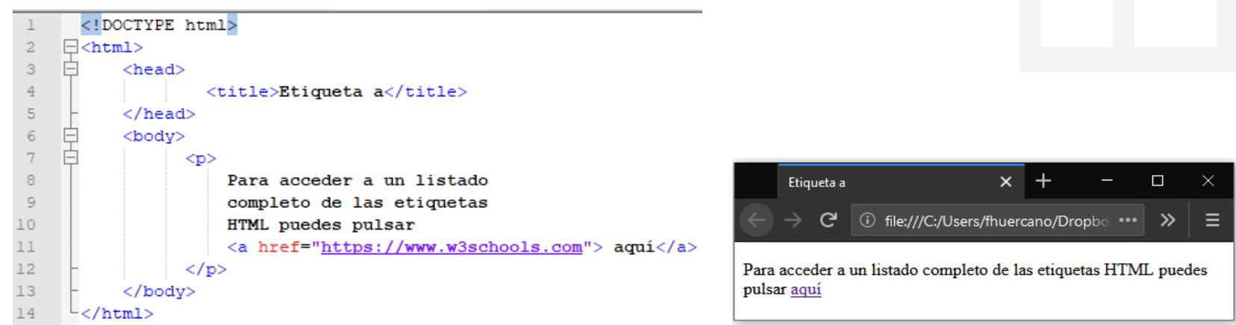
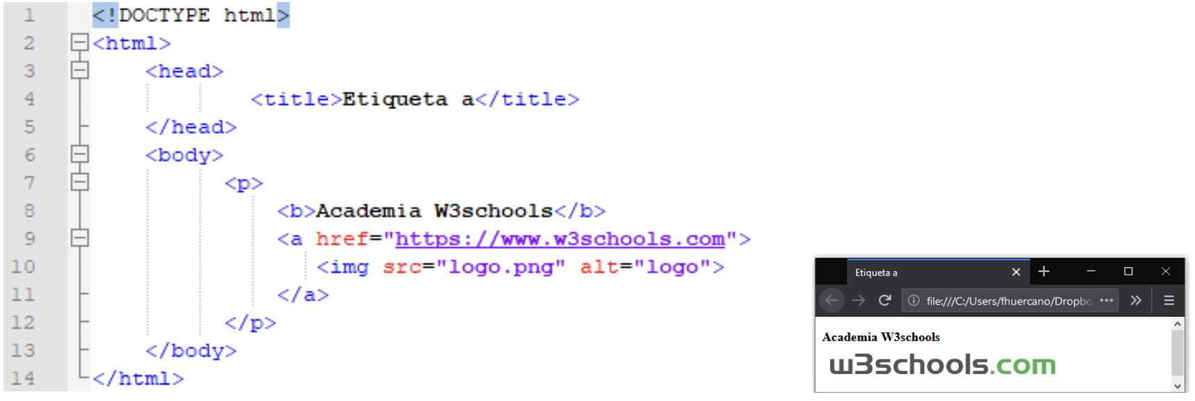
3. Enlaces
<a>

Slide 15
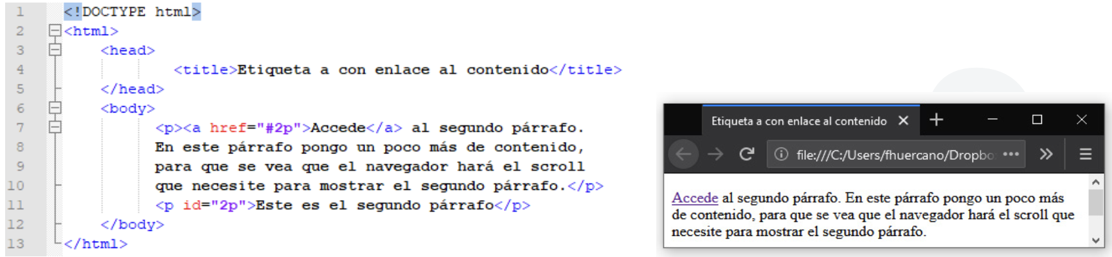
3. Enlaces. (Destinos)
Cuando direcciona a un archivo, el navegador nos preguntará si lo debe descargar o si lo debe mostrar. En caso de que se trate de un directorio, dependerá́ de la configuración del servidor, y nos mostrará su contenido o nos pedirá credenciales de acceso. Sin embargo, el destino más frecuente son referencias tanto de la propia página web como de otras páginas web de Internet.
Cuando queremos acceder a un determinado contenido en la página web, debemos identificar primero ese elemento HTML con el atributo id para, posteriormente, indicar esa referencia en el href del enlace. La referencia en href hay que indicarla con el carácter almohadilla (#) junto con el id del elemento al que quiero acceder. Cuando se pulse en ese enlace, la página hará el scroll necesario hasta visualizar el elemento referenciad

Slide 16
3. Enlaces. Target
Con este atributo vamos a indicar cómo debe abrirse un determinado enlace. Podremos indicarle que se abra en la propia pestaña del navegador o en otra, entre otras opciones. Los posibles valores de este atributo son:
_blank: el contenido se abre en una pestaña nueva del navegador.
_self: el contenido se abre en la misma pestaña. Por lo tanto, se quita el contenido actual para mostrar el nuevo. Puede que esto no nos interese cuando queramos que la web inicial permanezca en la ventana del navegador.
_parent: el contenido se abre en un elemento superior al actual.
_top: el contenido se abre en el elemento cuyo nivel sea el más alto.

Slide 17
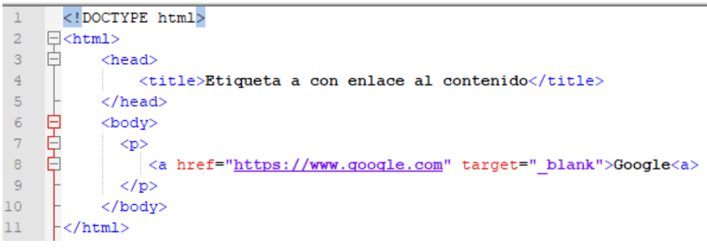
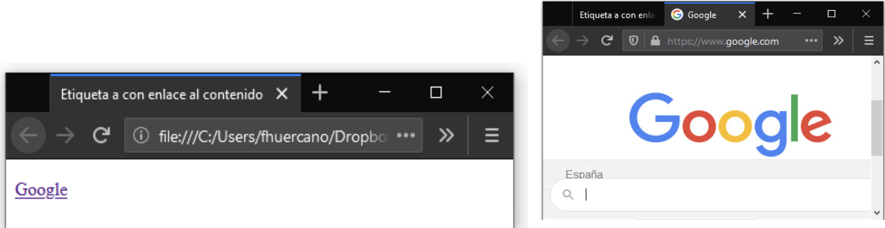
3. Enlaces. Target

Slide 18
Contenido
Introducción y contextualización
Etiquetas de texto
Enlaces
Listas
Contenidos incrustados
Caso práctico 1. “Plantilla trabajadores”
Caso práctico 2. “Última versión plantilla trabajadores”

Slide 19
4. Listas
Existen 3 tipos:
Ordenadas <ol>
No ordenadas <ul>
Los elementos HTML que nos interesan se muestran dentro de las etiquetas que delimitan la lista en cuestión. Los elementos incluidos están delimitados por la etiqueta <li>. La única diferencia entre la lista ordenada y la desordenada es que, en la primera, los elementos se van enumerando, mientras que en la segunda se muestran con símbolos gráficos.
De definición <dl>. Buscar su descripción..

Slide 20
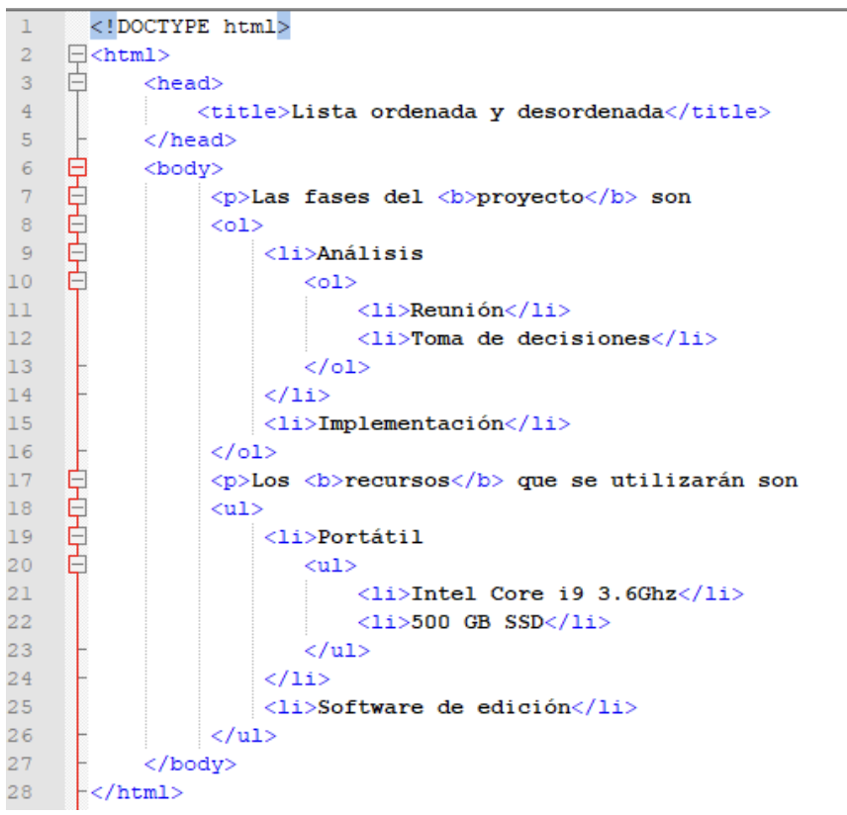
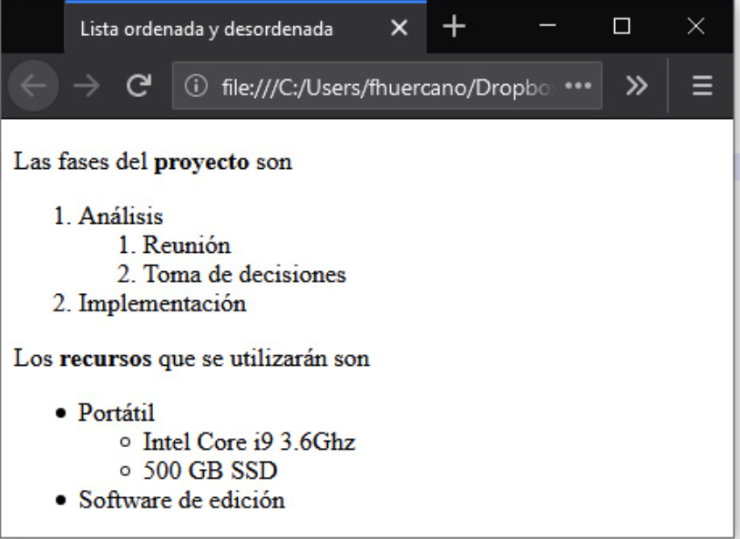
4. Listas encadenadas
Podemos establecer cierta jerarquía en las listas anidándolas. Cuando se incluye una lista dentro de otra el navegador lo interpreta y la tabula.

Slide 21
Contenido
Introducción y contextualización
Etiquetas de texto
Enlaces
Listas
Contenidos incrustados
Caso práctico 1. “Plantilla trabajadores”
Caso práctico 2. “Última versión plantilla trabajadores”

Slide 22
5. Contenido incrustado. Imágenes
<img>
Atributos asociados:
src: se indica dónde se encuentra el fichero externo. Puede tratarse de un fichero local o de una dirección web.
alt: introduce texto alternativo cuando no se pueda mostrar la imagen en el navegador.
title: título que le damos a la imagen para poder tener mejor accesibilidad. Se muestra cuando el ratón pasa
por encima de la imagen.
width y height: permite indicar el ancho y el alto de la imagen en píxeles. Si no indicamos ningún valor, la imagen se visualizará en su tamaño original.

Slide 23
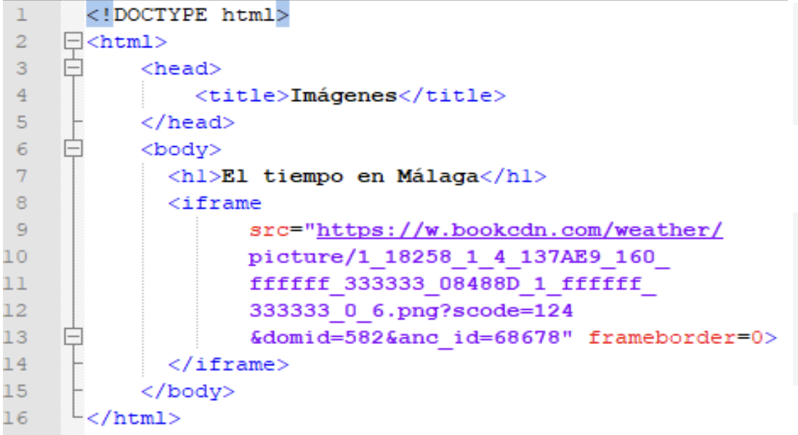
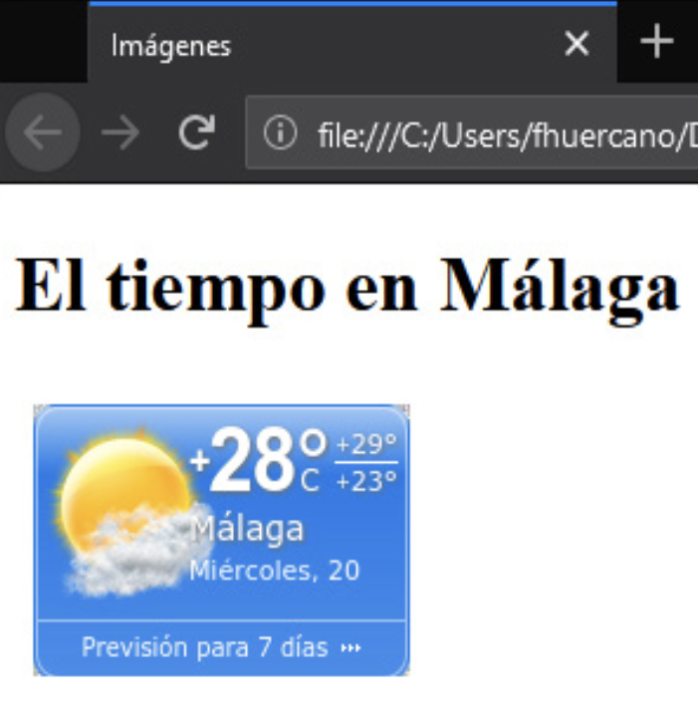
5. Contenido incrustado. Documentos HTML
<iframe>
incluir un documento HTML dentro de otro documento HTML

Slide 24
Contenido
Introducción y contextualización
Etiquetas de texto
Enlaces
Listas
Contenidos incrustados
Caso práctico 1. “Plantilla trabajadores”
Caso práctico 2. “Última versión plantilla trabajadores”

Slide 25
6. Caso práctico 1. “Plantilla trabajadores”
Gloria ha terminado la plantilla de trabajadores que le encargó Alberto y se la ha mostrado, pero quiere mejorarla.
Le pide a Alberto que le deje un poco más de tiempo para revisar las etiquetas que estudió en el ciclo y que pueden mejorar el diseño. Concretamente, le comenta que quiere incluir:
Más formato en el texto, como negritas, itálicas, marcado, etc.
Listas.
Un enlace a la página de la empresa que se abra en una nueva pestaña.
Una imagen.

Slide 26
6. Caso práctico 2. Ampliación
Alberto ve la plantilla creada por Gloria y le gusta mucho, pero le indica que quedaría perfecta con algunos detalles más.
Nudo: le plantea a Gloria que incluya los siguientes elementos:
Un enlace en la propia imagen, que abra la web de la empresa en la misma pestaña.
Un pequeño menú al principio, que dirija hacia el apartado de «Datos personales» o a los «estudios».
Un iframe donde se muestre la ubicación de la empresa

